Slide 1
Introduction à la sociologie
Michel CATLLA
Professeur de sociologie

Slide 2


Slide 3


Slide 4
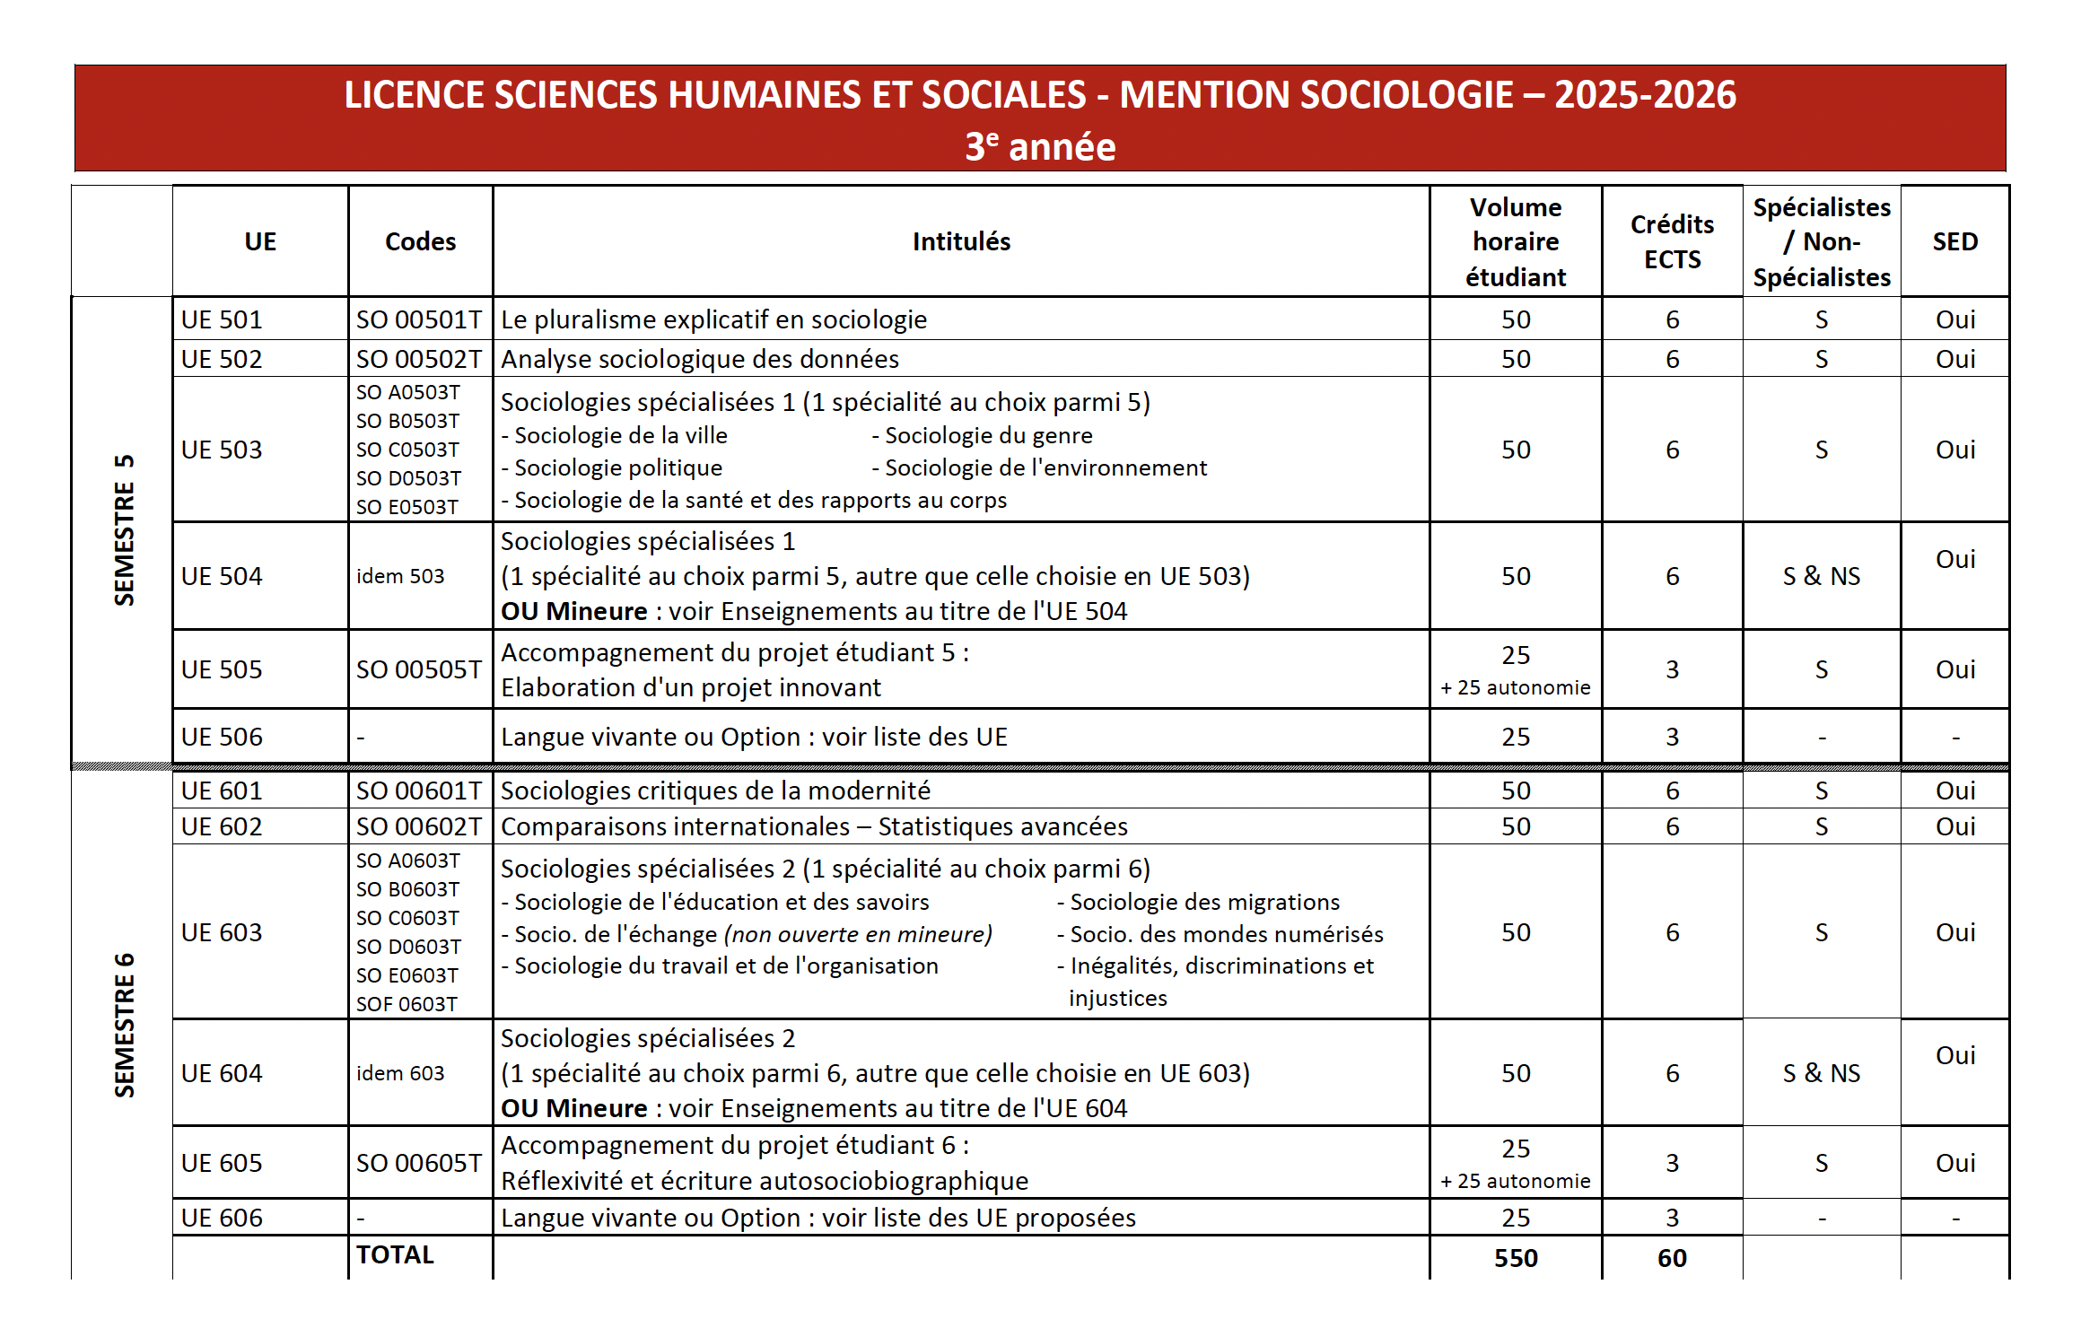

Slide 5
La sociologie : comprendre le monde social
Discipline des sciences sociales
Étudie comportements, groupes, institutions
Cherche à comprendre normes, inégalités, changements
Exemple 1 : pourquoi, dans une même ville, certains quartiers concentrent plus de chômage que d’autres ? Exemple 2 : comment les règles implicites (dire bonjour, se tenir en cours) varient selon les milieux ?

Slide 6
Définition simple
Étude scientifique de la vie en société
Observe : interactions, normes, valeurs, règles sociales
Explique : pourquoi les comportements varient selon les contextes
Exemple 1 : étudier scientifiquement pourquoi certains jeunes votent plus que d’autres (enquête + statistiques). Exemple 2 : comprendre comment un groupe d’amis fixe des normes (blagues acceptées, styles, comportements).

Slide 7
Ce que la sociologie observe
Famille, école, travail, religion, politique
Genre, classes sociales, migrations, discriminations
Médias, réseaux sociaux, cultures et modes de vie
Exemple 1 : le recrutement en stage : quels profils obtiennent le plus de réponses et pourquoi ? Exemple 2 : l’usage d’Instagram/TikTok : qui publie quoi, et quelles normes de “bonne image” circulent ?

Slide 8
Sujets d’enquête des étudiants : A faire : reprendre les Q? développées : quand, où, qui, comment, etc. Soyez curieux !!
Est-ce que l’usage des réseaux sociaux a une relation avec la diminution des exigences esthétiques ?
Est-ce que les enfants uniques surprotégés sont plus ou moins heureux que les autres ?
Relations entre type d’habitation et relations de voisinage (hier et aujourd’hui) ?
Quel est le « juste » salaire des fonctionnaires ?
Peut-on justifier la discrimination en cas d’écart à la norme ?
Dans l’industrie des idoles comment les fans se construisent des valeurs personnelles à travers des dépenses émotionnelles ?
Les réseaux sociaux et les styles vestimentaires : uniformisation ?
Relation entre statut des femmes et taux de fécondité.
Mise en concurrence entre productivité et préservation de l’environnement.
Quelles relations entre usages des réseaux sociaux et niveau d’éducation ?
Comportements individuels : entre liberté et contraintes sociales
Quelles carrières professionnelles après des études universitaires en sociologie ?
En quoi les relations de voisinage jouent sur la qualité de vie ?
Est-ce que la rencontre de normes distinctes (xxx) fait évoluer les normes ?

